Slide 1

Java语言与系统设计
安莹
anying@csu.edu.cn

Slide 2


点击添加文本
点击添加文本
第八讲 面向对象编程（三）
点击添加文本
点击添加文本

Slide 3
本讲目标
掌握多态的优势和应用场合
掌握父类和子类之间的类型转换
掌握instanceof运算符的使用
使用父类作为方法形参实现多态
点击添加文本
点击添加文本
点击添加文本
点击添加文本

Slide 4

8.1 认识多态
一、为什么使用多态
点击添加文本
宠物生病了，需要主人给宠物看病
- 不同的宠物看病过程不一样
- 不同的宠物恢复后体力值不一样
点击添加文本
狗狗
Q仔
点击添加文本
打针
吃药
吃药
疗养
点击添加文本

Slide 5

8.1 认识多态
一、为什么使用多态
编写主人类
- 编写给狗狗看病的方法
- 编写给Q仔看病的方法
编写测试方法
- 调用主人类给狗狗看病的方法
- 调用主人类给Q仔看病的方法
点击添加文本
点击添加文本
点击添加文本
点击添加文本

Slide 6
8.1 认识多态
一、为什么使用多态
测试方法
点击添加文本
… …
Master master = new Master();
master.Cure(dog);
master.Cure(penguin);
… …
主人类
public class Master {
public void Cure(Dog dog) {
if (dog.getHealth() < 50) {
dog.setHealth(60);
System.out.println("打针、吃药");
}
}
public void Cure(Penguin penguin){
if (penguin.getHealth() < 50)
penguin.setHealth(70);
System.out.println("吃药、疗养");
}
}
点击添加文本
若还需要给其他宠物看病呢？
点击添加文本
点击添加文本
Notes:
一般方法：
1.添加XXX类，继承Pet类
2.修改Master类，添加给XXX看病的方法
缺点：
频繁修改代码，代码可扩展性、可维护性差

Slide 7
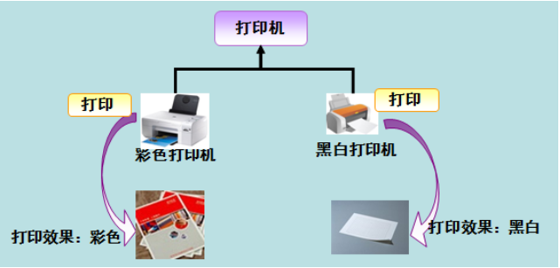
8.1 认识多态
二、什么是多态
点击添加文本
生活中的多态
点击添加文本
点击添加文本
点击添加文本
同一种事物或行为，由于条件不同，产生的结果也不同
Notes:
比如我们按下 F1 键这个动作：
如果当前在 Flash 界面下弹出的就是 AS 3 的帮助文档；
如果当前在 Word 下弹出的就是 Word 帮助；
在 Windows 下弹出的就是 Windows 帮助和支持。
同一个事件发生在不同的对象上会产生不同的结果。

Slide 8
8.1 认识多态
二、什么是多态
定义：
多态是同一个行为具有多个不同表现形式或形态的能力。
点击添加文本
点击添加文本
JAVA中的多态性：
编译时多态
主要指方法的重载，它根据参数列表的不同来区分不同的方法。通过编译后变成不同的方法。
运行时多态
即动态绑定，指在执行期间（非编译期间）判断引用对象的实际类型，根据实际类型判断并调用相应的属性和方法。主要用于继承父类和实现接口时，父类引用指向子类对象。
点击添加文本
点击添加文本
Notes:
我们需要在赋值时进行一个判断，只有符合常识的age才能被赋值，否则报错，或者赋默认值(如0)。

Slide 9
8.1 认识多态
三、多态的实现
多态存在的三个必要条件
点击添加文本
继承
重写
父类引用指向子类对象
当使用多态方式调用方法时，首先检查父类中是否有该方法，若无，则编译错误；若有，则调用父类同名同参数的方法，但实际执行的是子类重写父类方法，称为虚拟方法调用
点击添加文本
点击添加文本
点击添加文本

Slide 10

8.1 认识多态
三、多态的实现
点击添加文本
用多态实现黑白和彩色打印机功能
父类
abstract class Printer{
abstract print(String str);
}
点击添加文本
class ColorPrinter extends Printer {
print(String str) {
System.out.println("输出彩色的"+str);
}
}
子类
点击添加文本
子类
class BlackPrinter extends Printer{
print(String str) {
System.out.println("输出黑白的"+str);
}
}
public static void main(String[] args) {
Printer p = new ColorPrinter();
p.print();
p = new BlackPrinter();
p.print();
}
运行
点击添加文本
只能调用父类已经定义的方法
同一种操作方式，不同的操作对象

Slide 11
8.1 认识多态
三、多态的实现
点击添加文本
class Person{
int id=100;
public void eat(){System.out.println("人吃饭");}
}
class Man extends Person{
int id=200; int manAge=20;
public void eat(){System.out.println("男人吃两碗饭");}
public void play(){System.out.println("男人踢足球");}
}
class Woman extends Person{
public void eat(){System.out.println("女人吃一碗饭");}
public void shop(){System.out.println("女人购物");}
}
点击添加文本
public class PersonTest{
public static void main(String [] args){
Person p1=new Person();
p1.eat();
Man man=new Man();
man.eat();
man.play();
Person p2= new Man();
p2.eat();
Person p3= new Woman();
p3.eat();
}
}
点击添加文本
向上转型，即子类对象p2自动转型为父类对象，使得该对象可访问子类从父类继承或重写的方法。
点击添加文本
实际调用的是子类Man的eat( )方法。

Slide 12
8.1 认识多态
运行结果？
三、多态的实现
点击添加文本
public class Person {
int id=101;
public void eat(){
System.out.println("人吃饭");
}
}
class Man extends Person{
int id=102;
public void eat(){
System.out.println("男人吃饭");
}
}
public class Test {
public static void main(String[] args) {
Person p=new Man();
p.eat();
System.out.println(p.id);
}
}
点击添加文本
男人吃饭
101
点击添加文本
点击添加文本
子类对象的多态性，并不适用于属性。因此输出的是父类对象的属性值。
Notes:
当子类和父类有相同属性时，父类还是会执行自己所拥有的属性，若父类中没有的属性子类中有，当父类对象指向子类引用时(向上转型)，在编译时期就会报错

Slide 13
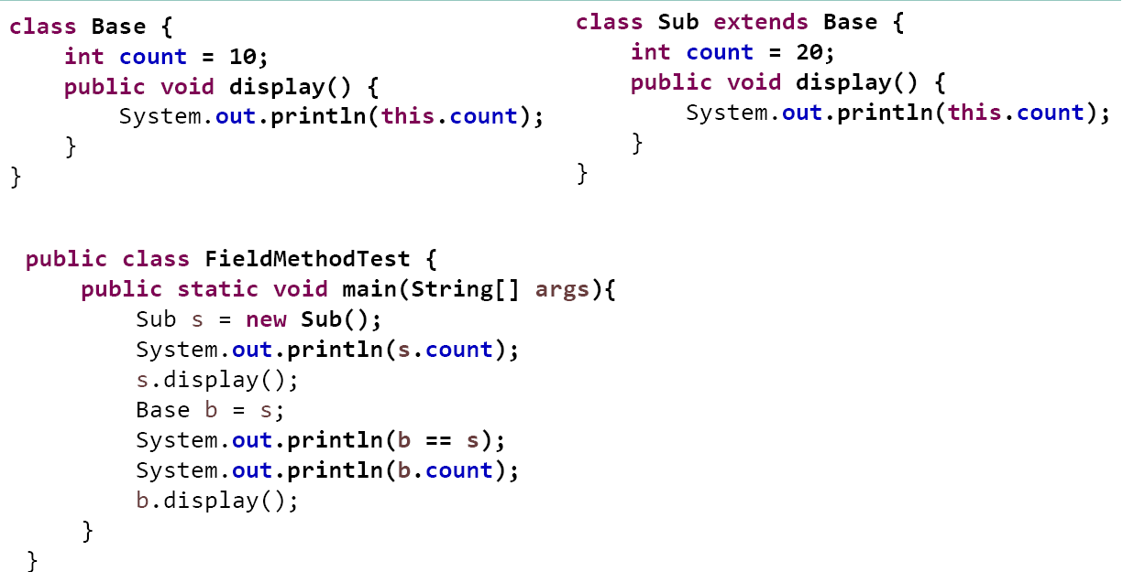
8.1 认识多态
运行结果？
三、多态的实现
点击添加文本
点击添加文本
点击添加文本
20 //内存两个count都有，显示子类count
20
点击添加文本
true //==用于引用数据类型，比较的是地址
10 //属性不会被覆盖
20 //重写，虚拟方法调用
Notes:
若子类重写了父类方法，就意味着子类里定义的方法彻底覆盖了父类里的名方法，系统将不可能把父类里的方法转移到子类中。
对于属性变量则不存在这样的现象，即使子类里定义了与父类完全相同的属性变量，这个属性变量依然不可能覆盖父类中定义的属性变量。

Slide 14
8.1 认识多态
运行结果？
三、多态的实现
点击添加文本
public class Father {
public static void say() {
System.out.println(“我是父类");
}
}
public class Son extends Father{
public static void say() {
System.out.println(“我是子类");
}
public static void main(String[] args) {
Father father = new Son();
father.say();
}
}
点击添加文本
我是父类
子类重新定义了父类的静态方法。
点击添加文本
父类引用指向子类对象时，只会调用父类的静态方法。所以，静态方法并不具有多态性。
点击添加文本
Notes:
这是由于在运行时，虚拟机已经认定static方法属于哪个类。“重写”只能适用于实例方法，不能用于静态方法。对于静态方法，只能隐藏，重载，继承。
在利用引用访问对象的属性或静态方法时，是引用类型决定了实际上访问的是哪个属性，而非当前引用实际代表的是哪个类
因此，子类静态方法不能覆盖父类的静态方法。

Slide 15
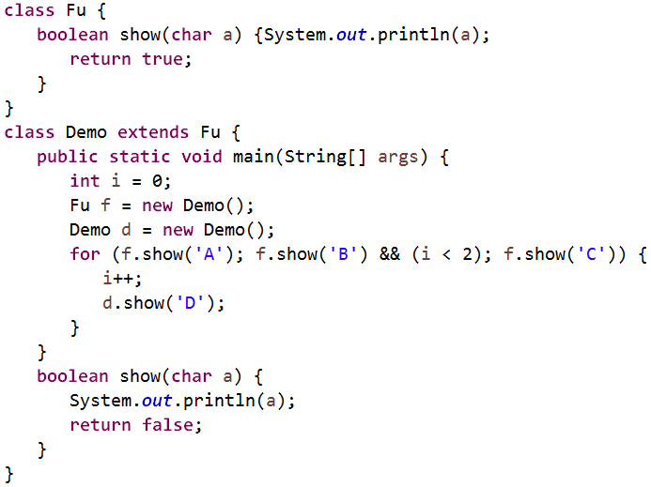
8.1 认识多态
运行结果？
三、多态的实现
点击添加文本
点击添加文本
点击添加文本
A
B
点击添加文本
Notes:
这是由于在运行时，虚拟机已经认定static方法属于哪个类。“重写”只能适用于实例方法，不能用于静态方法。对于静态方法，只能隐藏，重载，继承。
在利用引用访问对象的属性或静态方法时，是引用类型决定了实际上访问的是哪个属性，而非当前引用实际代表的是哪个类
因此，子类静态方法不能覆盖父类的静态方法。

Slide 16
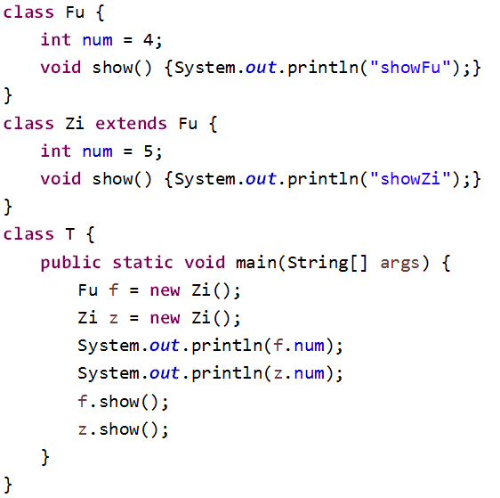
8.1 认识多态
运行结果？
三、多态的实现
点击添加文本
点击添加文本
点击添加文本
4
5
showZi
showZi
点击添加文本
Notes:
这是由于在运行时，虚拟机已经认定static方法属于哪个类。“重写”只能适用于实例方法，不能用于静态方法。对于静态方法，只能隐藏，重载，继承。
在利用引用访问对象的属性或静态方法时，是引用类型决定了实际上访问的是哪个属性，而非当前引用实际代表的是哪个类
因此，子类静态方法不能覆盖父类的静态方法。

Slide 17
8.1 认识多态
三、多态的实现
点击添加文本
多态小结：
多态作用：提高了代码的通用性，常称作接口重用
前提：需要存在继承或者实现关系，方法的重写
成员方法：编译时：要查看引用变量所声明的类中是否有所调用的方法。运行时：调用实际new的对象所属的类中的重写方法。
成员变量：不具备多态性，只看引用变量所声明的类。
点击添加文本
点击添加文本
点击添加文本
Notes:
这是由于在运行时，虚拟机已经认定static方法属于哪个类。“重写”只能适用于实例方法，不能用于静态方法。对于静态方法，只能隐藏，重载，继承。
在利用引用访问对象的属性或静态方法时，是引用类型决定了实际上访问的是哪个属性，而非当前引用实际代表的是哪个类
因此，子类静态方法不能覆盖父类的静态方法。

Slide 18

8.1 认识多态
四、多态的转型
向上转型
点击添加文本
父类类型 变量名 = new 子类类型();
点击添加文本
适用场景：多态本身就是向上转型的过程，通常用于需要提高扩展性，无需针对子类类型或者使用父类的功能就能完成相应操作时。
点击添加文本
向下转型
子类类型 变量名 =（子类类型） 父类类型的变量;
点击添加文本
适用场景：一般用于需要使用子类特有功能时。

Slide 19
8.1 认识多态
四、多态的转型
点击添加文本
class Car {
public void run() {
System.out.println("这是父类run()方法");
}
public void speed() {
System.out.println("speed:0");
}
}
class BMW extends Car {
public void run() {
System.out.println("这是BMW的run()方法");
}
public void speed() {
System.out.println("speed:80");
}
}
public class Benz extends Car {
public void run() {
System.out.println("这是Benz的run()方法");
}
public void speed() {
System.out.println("speed:100");
}
public void price() {
System.out.println("Benz:800000$");
}
public static void main(String[] args) {
show(new Benz()); //向上转型实现
show(new BMW());
}
public static void show(Car car) { //父类实例作为参数
car.run();
car.speed();
}
}
点击添加文本
点击添加文本
点击添加文本

Slide 20
8.1 认识多态
四、多态的转型
点击添加文本
class Car {
public void run() {
System.out.println("这是父类run()方法");
}
}
public class Benz extends Car {
public void run() {
System.out.println("这是Benz的run()方法");
}
public void price() {
System.out.println("Benz:800000$");
}
public static void main(String[] args) {
Car car = new Benz();
car.run();
car.price();
}
}
点击添加文本
点击添加文本
点击添加文本
向上转型后，父类Car类型的对象car失去了调用子类特有方法的权力。

Slide 21
8.1 认识多态
四、多态的转型
点击添加文本
class Fruit{
public void myName(){
System.out.println("我是父类 水果...");
}
}
class Apple extends Fruit{
public void myName(){
System.out.println("我是子类 苹果...");
}
public void myMore(){
System.out.println("我是你的小呀小苹果~~~~~~");
}
}
点击添加文本
public class Sys{
public static void main(String[] args) {
Fruit a=new Apple();
a.myName();
Apple aa=(Apple)a;
aa.myName();
aa.myMore();
Fruit f=new Fruit();
Apple aaa=(Apple)f;
aaa.myName();
aaa.myMore();
}
}
向上转型
正确的向下转型
点击添加文本
通过向下转型后实现子类特有方法的调用
如何解决向下转型可能发生的异常？
点击添加文本
不安全的向下转型，编译无错但运行时会出错
Notes:
向下转型中new创建的应该是子类对象或其子孙对象，而不是父类对象。

Slide 22
8.1 认识多态
四、多态的转型
instanceof关键字
点击添加文本
对象x instanceof 类A
点击添加文本
作用：判断某个对象是否属于某种数据类型，返回值为boolean型。
点击添加文本
点击添加文本
Notes:
我们需要在赋值时进行一个判断，只有符合常识的age才能被赋值，否则报错，或者赋默认值(如0)。

Slide 23
8.1 认识多态
四、多态的转型
点击添加文本
class Fruit{
public void myName(){
System.out.println("我是父类 水果...");
}
}
class Apple extends Fruit{
public void myName(){
System.out.println("我是子类 苹果...");
}
public void myMore(){
System.out.println("我是你的小呀小苹果~~~~~~");
}
}
点击添加文本
public class Sys{
public static void main(String[] args) {
Fruit a=new Apple();
a.myName();
Apple aa=(Apple)a;
aa.myName();
aa.myMore();
Fruit f=new Fruit();
Apple aaa=(Apple)f;
aaa.myName();
aaa.myMore();
}
}
if(f instanceof Apple){
Apple aaa=(Apple)f;
aaa.myName();
aaa.myMore();
}
点击添加文本
点击添加文本

Slide 24
8.1 认识多态
运行结果？
四、多态的转型
public class Person {
int id=101;
public void eat(){
System.out.println("人吃饭");
}
public void drink(){
System.out.println("人喝水");
}
}
点击添加文本
class Man extends Person{
int id=102;
public void eat(){
System.out.println("男人吃饭");
}
public void drink(){
System.out.println("男人喝水");
}
public void smoking(){
System.out.println("男人抽烟");
}
}
class Woman extends Person{
public void eat(){
System.out.println("女人吃饭");
}
public void drink(){
System.out.println("女人喝水");
}
public void shoping(){
System.out.println("女人购物");
}
}
public class Test {
public static void main(String[] args) {
Test test=new Test();
test.show(new Person());
test.show(new Man());
test.show(new Woman());
}
public void show(Person p){
System.out.println(p.id);
p.eat();
p.drink();
if(p instanceof Man){
Man man=(Man)p;//向下转型，使用强转符
man.smoking();
}
if(p instanceof Woman){
Woman woman=(Woman) p;//向下转型，使用强转符
woman.shoping();
}
}
}
点击添加文本
101
人吃饭
人喝水
101
男人吃饭
男人喝水
男人抽烟
101
女人吃饭
女人喝水
女人购物
点击添加文本
点击添加文本

Slide 25
8.1 认识多态
四、多态的转型
对象类型转换(Casting )
基本数据类型的Casting：
- 自动类型转换：小数据类型自动转换成大数据类型
- 强制类型转换：把大数据类型强制转换成小的数据类型
对Java对象的强制类型转换称为造型
- 从子类到父类的类型转换可以自动进行（实际就是多态）
- 从父类到子类的类型转换须通过造型(强制类型转换)实现
- 无继承关系的引用类型间的转换是非法的
- 在造型前可以使用instanceof操作符测试一个对象的类型
点击添加文本
点击添加文本
点击添加文本
点击添加文本

Slide 26
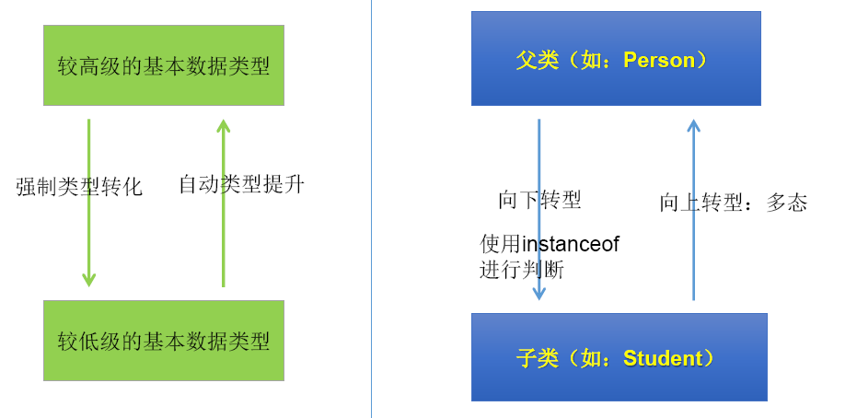
8.1 认识多态
四、多态的转型
点击添加文本
点击添加文本
点击添加文本
点击添加文本

Slide 27
谢 谢 ！

